Slide 1
ROSOLIA

Slide 2
Che cos'è la Rosolia?
Malattia tipica dei bambini.
Causata da un virus.
Colpisce bambini sugli 11-13 anni.
Anche gli adulti possono ammalarsi
-se questa malattia colpisce una donna che sta aspettando un bambino il virus della rosolia è in grado di danneggiare i suoi piccolissimi organi, soprattutto il cuore.

Slide 3
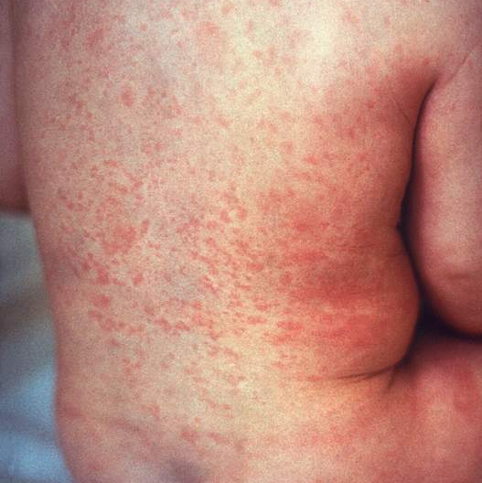
Sintomi:
perdita di appetito,
un po' di stanchezza,
qualche lineetta di febbre
a volte anche un po' di mal di testa.
Incominciano a gonfiarsi le ghiandole dietro le orecchie e la nuca
Comparono piccole macchioline (3-4 giorni spariscono)

Slide 4
Come si prende?
Il virus si diffonde nelle goccioline lanciate:
-con gli starnuti, i colpi di tosse, i baci di persone ammalate!

Slide 5
Cosa fare?
-bisogna restare in casa
-in genere non servono farmaci
-puoi usare il Paracetamolo
-non grattarsi

Slide 6
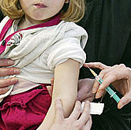
Come fare per non prendersi la Rosolia?
Oggi abbiamo un sistema molto efficace e sicuro: la vaccinazione.

